Slide 1


Роль игры как основного средства мотивации детей младшего школьного возраста
Презентацию подготовила:
учитель английского языка МБОУ «Гвардейская школа-гимназия №3»
Мальмина Ольга Геннадьевна

Slide 2

Без игры нет и не может
быть полноценного умственного развития.
Игра — это огромное светлое окно, через которое в духовный мир ребенка вливается живительный поток представлений,
понятий об окружающем мире. Игра — это искра, зажигающая огонек пытливости и любознательности.
В. А. Сухомлинский «Сердце отдаю детям»

Slide 3


Процессы обновления в сфере обучения иностранным языкам в отечественной школе создают условия, в которых педагогам представлены право и возможность самостоятельного выбора методов и приемов обучения.
В настоящее время учителя пересматривают способы и пути формирования видов речевой деятельности: говорения, чтения, письма, аудирования. Внедрение игровых технологий наряду с традиционными занятиями в процесс обучения способствует стимуляции познавательной деятельности, активизации учебного процесса.

Slide 4



Иностранный язык как одно из средств общения и познания окружающего мира занимает особое место в системе современного образования в силу своих социальных, развивающих и познавательных функций.
Когда ребенок впервые приходит на урок английского языка, максимум, что он может знать — это то, что где-то есть какая-то страна, где разговаривают на другом языке. Вот он и боится ,вдруг не сможет заговорить на английском языке и не поймет учителя?!
Сразу возникает вопрос: как же снять эмоциональное напряжение у детей? Эту задачу на начальном этапе изучения языка легко решить с помощью игровой технологии. Она позволяет превратить традиционный урок, например, в веселое и увлекательное путешествие.

Slide 5



Игра всегда предполагает определенного напряжения эмоциональных и умственных сил, а также умения принятия решения (как поступить? что сказать? как выиграть?).
Желание решить эти вопросы обостряет мыслительную деятельность играющих. Из этого следует вывод, что игровой метод таит в себе богатые обучающие возможности. Ученики, естественно, над этим не задумываются. Для них игра, прежде всего, – увлекательное занятие.

Slide 6


Важно помнить, что игра — это не просто вид развлечения. Это эффективный способ передачи знаний детям, особенно детям младшего школьного возраста.
Игровая форма занятия создается на уроке при помощи игровых ситуаций и приемов, которые выступают как средство стимулирования, побуждения учащихся. Несмотря на четкие условия игровой ситуации и ограниченность использования языкового материала, в ней обязательно есть элемент неожиданности. Поэтому для игры в определенных пределах характерна спонтанность речи.

Slide 7

Игровая деятельность выполняет следующие функции:
развлекательную (это основная функция игры — развлечь, доставить удовольствие, воодушевить, пробудить интерес);
коммуникативную (освоение диалектики общения);
самореализации в игре как на полигоне человеческой практики;
игротерапевтическую (преодоление различных трудностей, возникающих в других видах жизненной деятельности);
диагностическую (самопознание в процессе игры);
функцию коррекции (внесение позитивных изменений в структуру личностных показателей);
межнациональной коммуникации (усвоение единых для всех людей социально-культурных ценностей);
социализации (включение в систему общественных отношений)

Slide 8

В младших классах на уроке английского языка можно не только организовать игру как некий этап урока для усвоения и закрепления материала, но и выделить игровую технологию как преобладающую на протяжении всего занятия, то есть провести так называемый урок-игру. Такие уроки эффективны для повторения и закрепления материала по любой теме.
Характерная особенность психологии младших школьников проявляется в конкретности их мышления, восприимчивости к мобильным, колоритным предметам и требует яркого преподавания. При этом красочность наглядного материала играет важную роль.

Slide 9

На своих уроках английского языка я применяю разнообразные виды игр:
Фонетические («Найди рифму», «Кто быстрее?»);
Грамматические («Commentator», «What do you like to do?», «Where is the pen?»);
Лексические («Snowball», «What is missing?»);
Орфографические («The Alphabet», «Add Consonants»);
Ролевые («В магазине», «У врача», «Показ мод»);
Подвижные («Rain, rain», «Butterflies and Birds»).

Slide 10
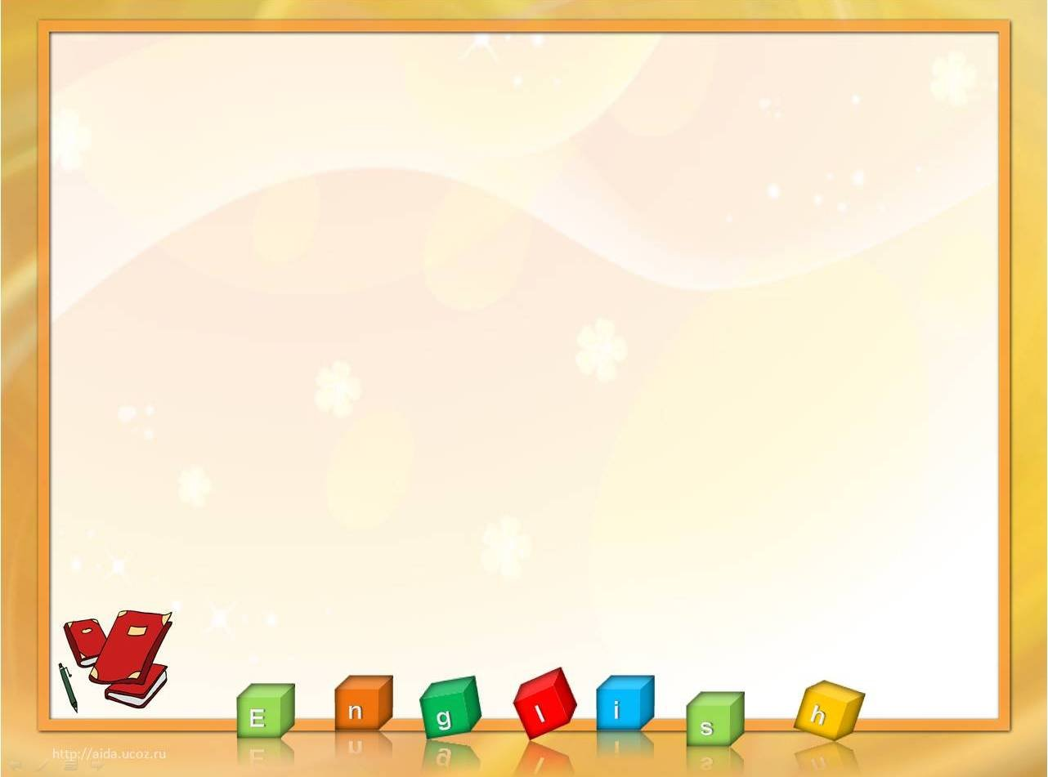
Так, в 4 классе по теме «Одежда» можно проводить игру «Магазин одежды». Цель игры: повторить цвета и лексику по теме «Одежда». Реквизит, необходимый для игры: красочные и яркие картинки с предметами одежды, которые прикреплены на доске. Один ученик выступает в качестве продавца, а другие дети - покупателей (продавцы и покупатели могут меняться ролями). Дети подходят по одному к продавцу или говорят с места:
-The blue swimming trunks, please.
– Here you are.
– Thank you.
– You are welcome! Продолжительность игры 5-7 минут. Можно раздать комплект картинок с предметами одежды на каждую парту и дети работают в парах одновременно, что значительно экономит время.

Slide 11

Для формирования умений и навыков устной речи при отработке структур I have got… и вопроса What colour is it/are they? можно использовать игру «Хвастунишки» («Boasters»). Дети хвастаются своей выдуманной одеждой.
– I have got a beautiful dress!
What colour is it?
– It is white.
– It’s great! (Поворачиваясь к другому участнику) And I have a nice shirt!
– What colour is it? и т.д. Игра может постепенно усложняться с соблюдением принципов постепенности, последовательности и доступности обучения.

Slide 12

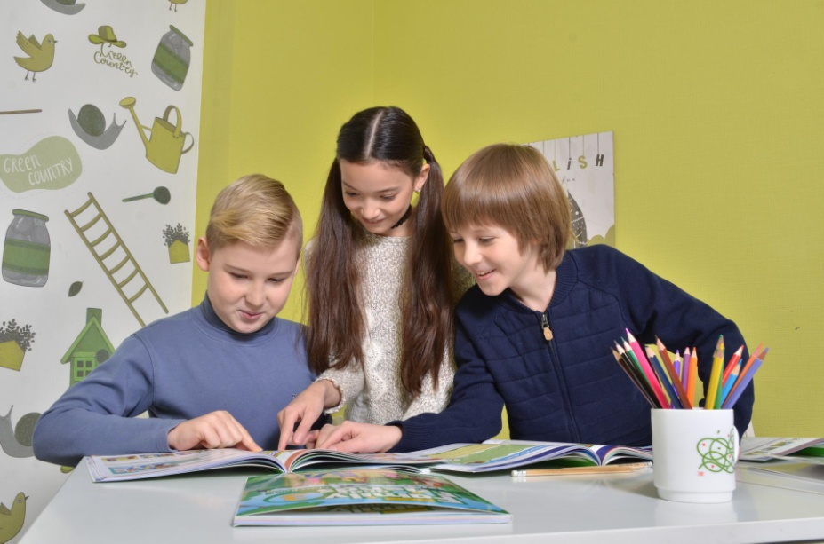
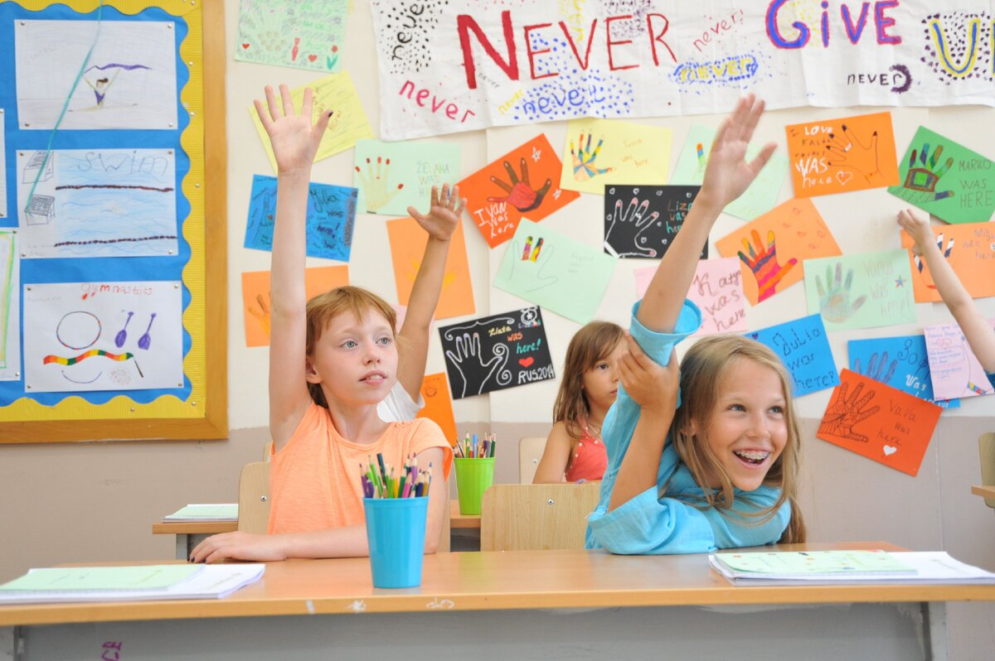
В игровую работу на уроке можно задействовать и весь класс. Для отработки структуры there is/are, а также лексики по теме «Моя комната», в 3 классе полезна игра “Matching game”. Половине класса учитель раздает картинки с изображением комнат, а другой половине – предложения с конструкцией there is/are. Дети по очереди зачитывают предложения, а другие должны найти свою пару с соответствующим предложением, описывающим картинку.

Slide 13

При разыгрывании сценок, драматизации достигается прочное усвоение лексики. Тема «Животные» является самой объемной по материалу. Дети с удовольствием играют роли животных, могут сами придумывать новые ситуации. При обобщении и систематизации изученного материала по теме «Животные» во 2-3 классах на уроках можно проводить игру-сценку «Welcome to our zoo!». Дети приносят свои любимые игрушки-животных. Каждый ученик представляется от имени животного, рассказывает, что умеет делать это животное, описывает какое оно. Можно разыграть диалоги знакомства между животными (расспроси, что умеет делать твой друг, сколько ему лет, как его зовут и т.д.)

Slide 14


Во время игры «Отгадай животное» используется пантомима при изображении животного учеником. Учитель показывает картинку с животным только одному из учеников, ребенок должен изобразить это животное. Учитель к классу:
-What animal is this?
– This is a … Ученик, который угадал, становится водящим и изображает следующее животное.

Slide 15

Самое главное достоинство игры — это повышение мотивации к учению (эту цель и преследует учитель). Игра — это такая сфера деятельности, где ребенку предоставляется возможность проявить свои силы, свое творчество и артистизм в условиях конкуренции. Ребенок не только совершенствуется в сфере образования, но и приобретает навыки, которые помогут ему действовать в различных жизненных ситуациях. В процессе игры при поддержке остальных участников у ребенка исчезает боязнь допустить ошибку. Бесспорно, игра помогает ребенку взаимодействовать в коллективе.

Slide 16

Спасибо
за внимание!

